Slide 1
在窗口中绘图

Slide 2
GDI对象
用什么画？
Graphics Device Interface（图形设备接口）
Windows操作系统提供的一组函数。
MFC类库对GDI函数进行了封装，形成了一组GDI对象，可利用这些对象进行绘图（如画笔、画刷、字体、位图等）。

Slide 3
设备上下文
在哪儿画？
Device Context（DC）
操作系统提供的用于绘制窗口的对象（画布）
每个窗口都关联一个设备上下文，所有对窗口的绘制操作都是在设备上下文上完成。
CDC是MFC类库提供的用于封装Windows设备上下文的类。该类提供了各种绘制的方法。在窗口类中可使用GetDC( )函数获取窗口的设备上下文，该函数返回一个CDC类型的指针；画完调用ReleaseDC( )析构对象。
Notes:
widnows下的所有绘图都是 通过设备上下文进行的，而不是直接对窗口和设备本身进行
使用完设备上下文以后，一定要释放设备上下文。
也可以获取CClientDC，CClientDC dc(this); CClientDC：（客户区设备上下文）用于客户区的输出，与特定窗口关联，可以让开发者访问目标窗口中客户区，其构造函数中包含了GetDC,析构函数中包含了ReleaseDC。如果是在CScrollView中使用，还要注意调用OnPrepareDC(&dc)调整设备上下文的坐标。这时就不需要释放的操作了。

Slide 4
CDC类中常用的绘图函数
怎么画？
MoveTo( )：移动当前位置到指定的坐标
LineTo( )：从当前位置画一条直线
Arc( )：画一条弧线
Polyline( )：画一条折线
Rectangle( )：画一个矩形
RoundRect( )：画一个圆角矩形
Ellipse( )：画一个椭圆
Polygon( )：画一个多边形
DrawIcon( )：画一个图标
Notes:
CDC类提供了用户可能需要的几乎所有东西，所以这个类的成员函数很多，大大超过了100个

Slide 5
CDC类中常用的文本处理函数
TextOut( )：在指定位置显示文本
DrawText( )：在指定矩形区域显示文本
SetTextColor( )：设置文本颜色
GetTextColor( )：获取文本颜色
SetBkColor( )：设置文本背景颜色
GetBkColor( )：获取文本背景颜色
SetBkMode( )：设置文本的背景模式
SetTextAlign( )：设置文本的对齐方式
Notes:
SetBkMode：OPAQUE、TRANSPARENT

Slide 6
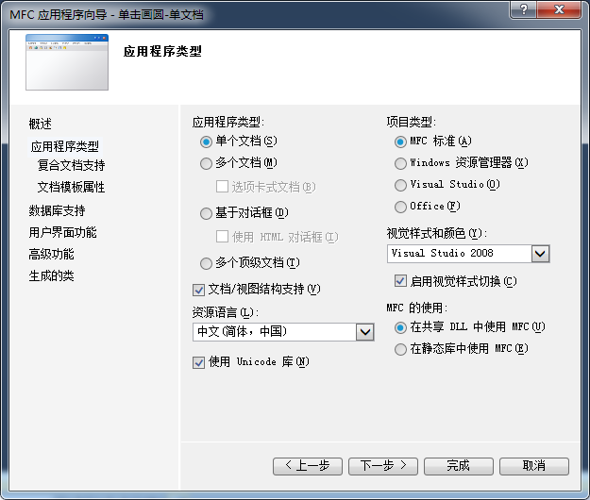

Slide 7
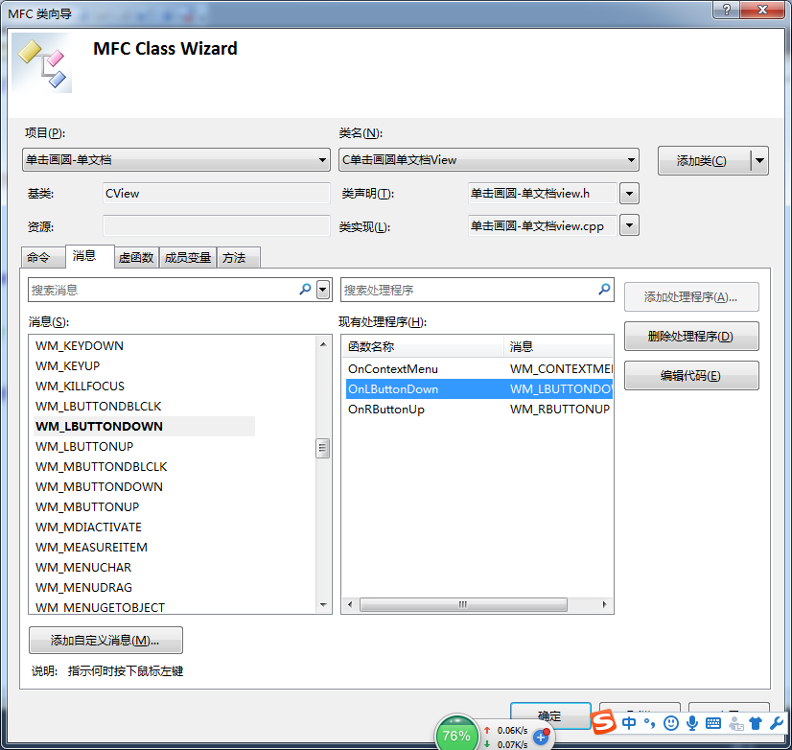
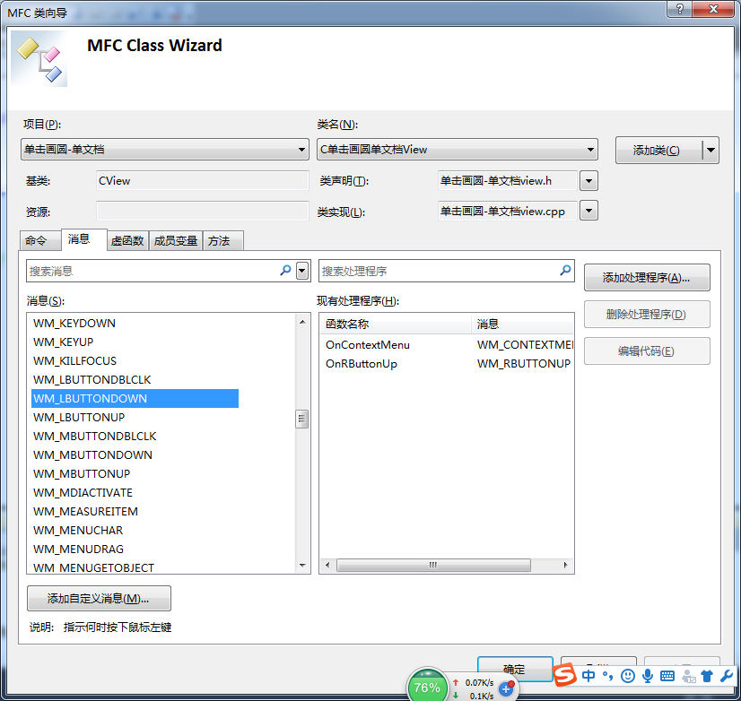

Slide 8
单击处画一个小圆圈
void CEx1View::OnLButtonDown(UINT nFlags, CPoint point)
{
CDC *pDC=GetDC();
pDC->Ellipse(point.x-5, point.y-5, point.x+5, point.y+5);
ReleaseDC(pDC);
}

Slide 9
判断单击处是否在矩形内
始终显示矩形
判断单击点是否在矩形内
给出提示

Slide 10
窗口中一直显示的文字或图形
单文档应用程序
CAboutDlg
CMainFrame
C*App
C*Doc
C*View
theApp
对话框应用程序
CAboutDlg
C*App
C*Dlg
theApp
OnPaint( )
OnDraw( )
Notes:
Invalidate函数的作用是使整个窗口客户区无效。窗口的客户区无效意味着需要重绘，例如，如果一个被其它窗口遮住的窗口变成了前台窗口，那么原来被遮住的部分就是无效的，需要重绘。修改窗口大小也需要重绘。这时Windows会在应用程序的消息队列中放置WM_PAINT消息。MFC为窗口类提供了WM_PAINT的消息处理函数 OnPaint，OnPaint负责重绘窗口。视图类有一些例外，在视图类的OnPaint函数中调用了OnDraw函数，实际的重绘工作由OnDraw 来完成。参数bErase为TRUE时，重绘区域内的背景将被擦除，否则，背景将保持不变。
它和 UpdateWindow( )区别在于：
UpdateWindow( )的作用是使窗口立即重绘。调用Invalidate等函数后窗口不会立即重绘，这是由于WM_PAINT消息的优先级很低，它需要等消息队列中的其它消息发送完后才能被处理。调用UpdateWindow函数可使WM_PAINT被直接发送到目标窗口，从而导致窗口立即重绘。
UpdateWindow 函数通过发送重绘消息 WM_PAINT 给目标窗体来更新目标窗体客户区的无效区域。如果那个窗体的无效区域没有，就不发送重绘消息 WM_PAINT 了 。注意了，这个 API 函数是直接发送消息 WM_PAINT 给目标窗体的，没有进入过消息队列。

Slide 11
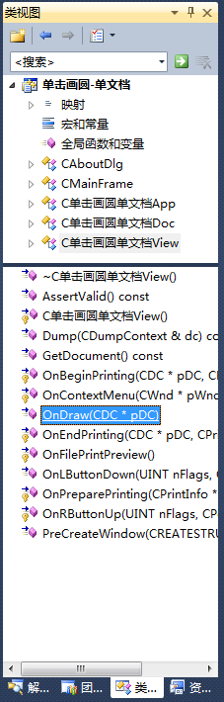

Slide 12
窗口中一直显示的文字或图形
void Cex1View::OnDraw(CDC* pDC)
{
Cex2Doc* pDoc = GetDocument();
ASSERT_VALID(pDoc);
if (!pDoc)
return;
// TODO: 在此处为本机数据添加绘制代码
pDC->Rectangle(0,0,200,200);
}

Slide 13
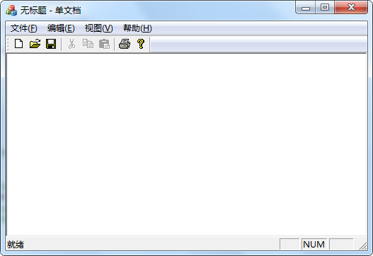
x
(0, 0)
y

Slide 14
判断单击处是否在矩形内
CRect类的成员函数：
BOOL PtInRect(POINT point); 判断一个点是否在矩形中
在OnLButtonDown函数中增加下面代码：
CRect rect(0, 0, 200, 200);
if(rect.PtInRect(point))
MessageBox(_T("in"));
else
MessageBox(_T("out"));
Notes:
_T("")是一个宏，定义于tchar.h文件中。作用是将字符串转换为Unicode编码。

Slide 15
例题回顾
CDC类的使用方法
CPoint、CRect
OnDraw函数和OnPaint函数的作用

Slide 16
绘制文字
CDC *pDC=GetDC();
pDC->SetTextColor(RGB(255,0,0)); //红色
pDC->TextOutW(100,100,_T("我喜欢VC++!"));
ReleaseDC(pDC);
Notes:
pDC->SetBkMode(TRANSPARENT); //透明背景
设置背景为黑色：
CRect rect;
GetClientRect(rect);
pDC->FillSolidRect(rect,RGB(0,0,0));

Slide 17
GDI对象
为了能够绘制各种类型的文本、图形图像信息，Windows操作系统提供了6个GDI对象，在MFC类库中分别对应6个类：
CFont：字体类
CPen：画笔类
CBitmap：位图类
CBrush：画刷类
CPalette：调色板类
CRgn：区域类

Slide 18
GDI对象
使用步骤：
创建GDI对象；
对GDI对象进行初始化；
调用设备上下文的SelectObject函数将新的GDI对象选入设备上下文，之前的GDI对象作为函数值返回；
进行绘图操作；
再次调用设备上下文的SelectObject函数选入之前的GDI对象。

Slide 19
CFont
CFont font;
font.CreateFont(24, 0, //字符的高度和宽度
0, 0, //文本和字符显示时的倾斜角度
FW_NORMAL, //字体的重量，粗细程度
0, 0, 0, //是否为斜体、下划线、删除线
DEFAULT_CHARSET, //字体使用的字符集
OUT_DEFAULT_PRECIS, //字体映射机制
CLIP_DEFAULT_PRECIS, //字体裁剪精度
DEFAULT_QUALITY, //字体输出质量
DEFAULT_PITCH|FF_ROMAN, //间距和属性
_T("黑体")); //字体名称
Notes:
高度和宽度为0，默认合适大小；
高度非零，宽度为0，宽度和高度成合适比例
FW_THIN FW_LIGHT FW_BOLD FW_BLACK

Slide 20
CFont
CFont *pOldFont=pDC->SelectObject(&font);
pDC->TextOutW(20,50,_T("No man is wise at all times."));
pDC->SelectObject(pOldFont);

Slide 21
CPen和CBrush
CPen pen;
pen.CreatePen(PS_SOLID, 3, RGB(255, 0, 0)); //样式、宽度、颜色
CBrush brush;
brush.CreateSolidBrush(RGB(0, 0, 255));
CPen *pOldPen=pDC->SelectObject(&pen);
CBrush *pOldBrush=pDC->SelectObject(&brush);
pDC->Ellipse(300, 100, 500, 300);
pDC->SelectObject(pOldPen);
pDC->SelectObject(pOldBrush);
Notes:
PS_SOLID：实线
PS_DASH：虚线画笔 宽度等于1个设备单位或更小时才有效
PS_DOT：点线画笔宽 度等于1个设备单位或更小时才有效

Slide 22
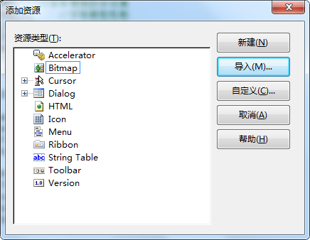
绘制位图
事先将位图（.bmp）导入到工程中。
资源视图中，右击项目，快捷菜单中选择“添加/资源”
默认ID：IDB_BITMAP1

Slide 23
绘制位图
创建CBitmap对象，并加载位图资源。
CBitmap bmp;
bmp.LoadBitmap(IDB_BITMAP1);

Slide 24
绘制位图
由于位图文件比较大，在绘制位图时，为避免屏幕闪烁，先将位图绘制到内存DC，之后再将内存DC中的这幅画整个搬到屏幕DC。
//获取屏幕DC
CDC *pDC=GetDC();
//创建内存DC
CDC memDC;
memDC.CreateCompatibleDC(pDC);
memDC.SelectObject(&bmp);
Notes:
内存DC相当于屏幕DC的一个副本，先在内存DC上画，再整个复制到屏幕DC，屏幕DC和屏幕相连，在屏幕DC上画了，也就在屏幕上画了。

Slide 25
CDC类中绘制位图的函数
从源设备复制位图到目标设备（照原样复制）
BOOL BitBlt( int x, int y, int nWidth, int nHeight, CDC* pSrcDC, int xSrc, int ySrc, DWORD dwRop );
从源设备复制位图到目标设备（对位图拉伸或收缩以匹配目标设备大小）
BOOL StretchBlt( int x, int y, int nWidth, int nHeight, CDC* pSrcDC, int xSrc, int ySrc, int nSrcWidth, int nSrcHeight, DWORD dwRop );
Notes:
前面的参数是目标，后面的参数是源
复制时需要用到位图的大小和屏幕大小

Slide 26
使用位图作窗口背景
CBitmap bmp;
bmp.LoadBitmap(IDB_BITMAP1);
CDC *pDC=GetDC(); //屏幕DC 如果已有, 不要此句
CDC memDC;
memDC.CreateCompatibleDC(pDC); //内存DC
memDC.SelectObject(&bmp);
Notes:
当视图类基类是CEditView时在OnDraw函数中画背景图不管事

Slide 27
使用位图作窗口背景
//获取位图的实际大小
int nBmpWidth, nBmpHeight;
BITMAP bmInfo;
bmp.GetBitmap(&bmInfo);
nBmpWidth=bmInfo.bmWidth;
nBmpHeight=bmInfo.bmHeight;
//获取客户区域的大小
CRect clientRC;
GetClientRect(clientRC);
Notes:
pDC->BitBlt(0, 0, rcClient.Width( ), rcClient.Height( ), &MemDC, 0, 0, SRCCOPY);

Slide 28
使用位图作窗口背景
//在窗口绘图
pDC->StretchBlt(0,0,clientRC.Width(),clientRC.Height(), &memDC, 0, 0, nBmpWidth, nBmpHeight, SRCCOPY);
//释放
memDC.DeleteDC();
bmp.DeleteObject();
ReleaseDC(pDC); //不是自己获取的就不用释放
Notes:
pDC->BitBlt(0,0,clientRC.Width(),clientRC.Height(), &memDC, 0, 0, SRCCOPY);

Slide 29
小 结
CDC类的使用方法
CDC *pDC=GetDC();
pDC->Ellipse(point.x-5, point.y-5, point.x+5, point.y+5);
ReleaseDC(pDC);
GDI对象的使用方法
创建对象 ⇨ 初始化 ⇨ 选入 ⇨ 绘图 ⇨ 恢复

Slide 30
作 业
绘制五子棋的棋盘
要求：
1、有背景图片；
2、有方格；
3、单击鼠标左键画白子，单击右键画黑子。

Slide 31
…
x
(70, 0)
(140, 0)
(1400, 0)
(0, 0)
(0, 70)
(1400, 70)
(0, 140)
(1400, 140)
…
…
(0, 1400)
(1400, 1400)
(70, 1400)
(140, 1400)
…
y

Slide 32
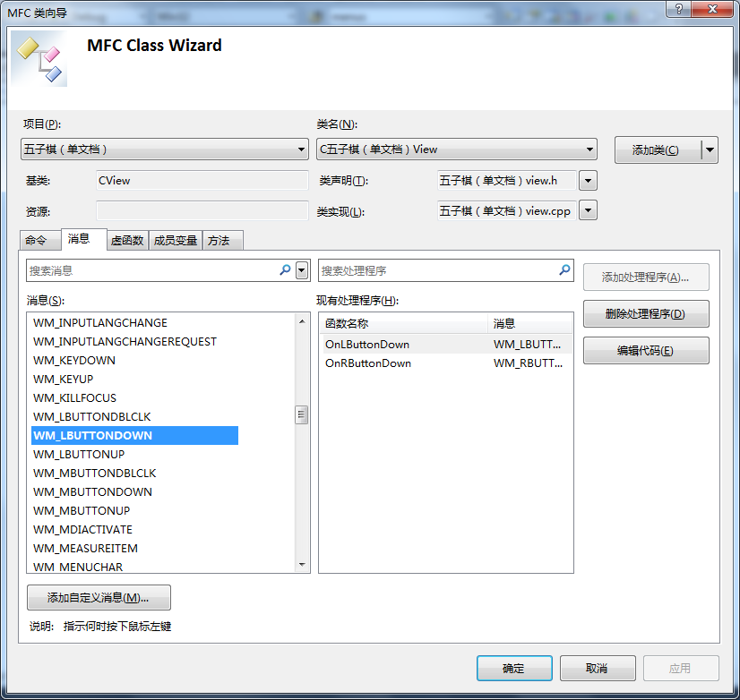

Slide 33
画白子
CDC *pDC=GetDC();
CBrush brush;
brush.CreateSolidBrush(RGB(255,255,255));
CBrush *pOldBrush=pDC->SelectObject(&brush);
pDC->Ellipse(point.x-30, point.y-30, point.x+30, point.y+30);
pDC->SelectObject(pOldBrush);
ReleaseDC(pDC);

